Slide 1
TÉCNICAS DE MUESTREO CON STATA Y SPSS
Willer David Chanduví Puicón
wdchpunmsm@gmail.com

Slide 2
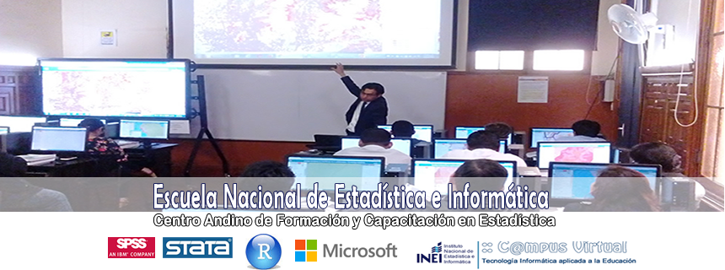

Slide 3
MUESTREO ALEATORIO SIMPLE

Slide 4
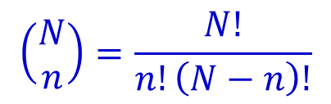
MUESTREO ALEATORIO SIMPLE
Las encuestas por muestreo tienen que ver con muestras seleccionadas de poblaciones que contienen un número finito N de unidades.
Si todas estas unidades pueden ser distinguidas una de otra, el número de muestras distintas de tamaño n que pueden ser seleccionadas de N unidades está dado por:
Por ejemplo, si la población contiene cinco unidades identificadas por A,B,C,D y E, existen 10 diferentes muestras de tamaño 3 que son: ABC, ABD, ABE, ACD, ACE, ADE, BCD, BCE, BDE, CDE.
$$\left(\begin{matrix}N \\ n\end{matrix}\right)=\frac{N!}{n!\left(N−n\right)!}$$

Slide 5
MUESTREO ALEATORIO SIMPLE
Debe notarse que la misma letra no aparece dos veces en la misma muestra.
El orden de los elementos en la muestra no tiene importancia, las seis muestras ABC, ACB, BAC, BCA, CAB y CBA son consideradas idénticas.
En una encuesta por muestreo, se eligen ciertas propiedades que son de interés para el investigador, las cuales intentamos medir y registrar para cada unidad que se encuentre dentro de la muestra.
Estas propiedades de las unidades son identificadas como características o más simplemente, atributos.

Slide 6
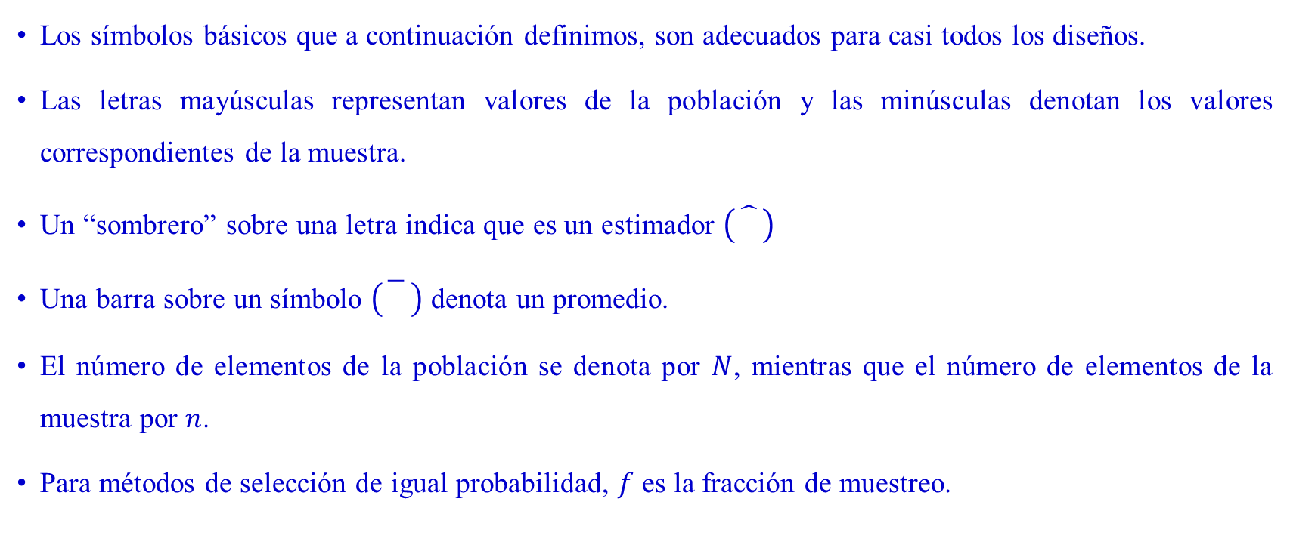
MUESTREO ALEATORIO SIMPLE
Los símbolos básicos que a continuación definimos, son adecuados para casi todos los diseños.
Las letras mayúsculas representan valores de la población y las minúsculas denotan los valores correspondientes de la muestra.
Un “sombrero” sobre una letra indica que es un estimador
Una barra sobre un símbolo denota un promedio.
El número de elementos de la población se denota por $N$, mientras que el número de elementos de la muestra por $n$.
Para métodos de selección de igual probabilidad, $f$ es la fracción de muestreo.

Slide 7
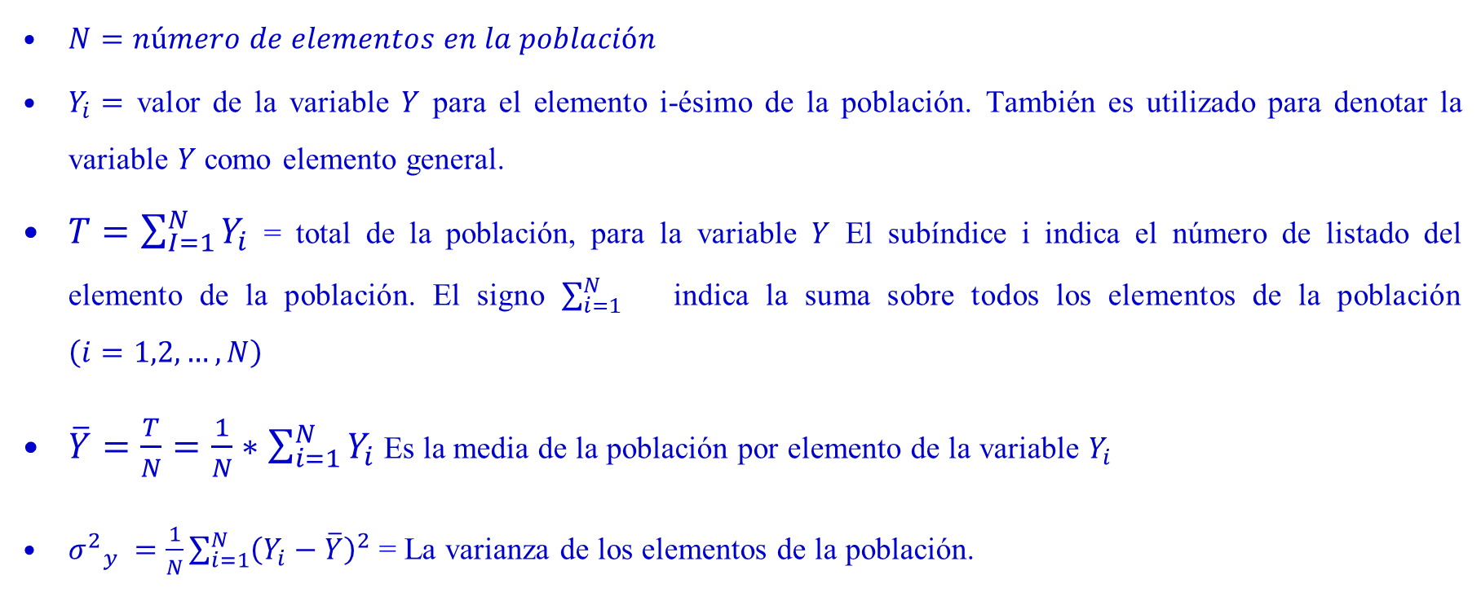
MUESTREO ALEATORIO SIMPLE
$N=número de elementos en la población$
$Y_{i}=$ valor de la variable $Y$ para el elemento i-ésimo de la población. También es utilizado para denotar la variable $Y$ como elemento general.
$T=\sum_{I=1}^{N}{Y_{i}}$ = total de la población, para la variable $Y$ El subíndice i indica el número de listado del elemento de la población. El signo $\sum_{i=1}^{N}{}$ indica la suma sobre todos los elementos de la población $\left(i=1,2,…,N\right)$
$\overline{Y}=\frac{T}{N}=\frac{1}{N}∗\sum_{i=1}^{N}{Y_{i}}$ Es la media de la población por elemento de la variable $Y_{i}$
${σ^{2}}_{y}^{}=\frac{1}{N}\sum_{i=1}^{N}{{\left(Y_{i}−\overline{Y}\right)}^{2}}$ = La varianza de los elementos de la población.

Slide 8
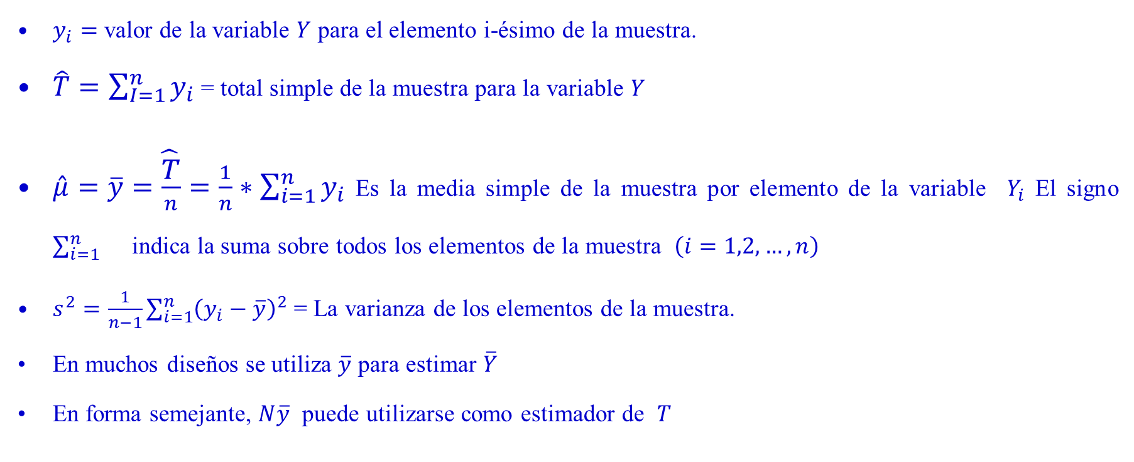
MUESTREO ALEATORIO SIMPLE
$y_{i}=$ valor de la variable $Y$ para el elemento i-ésimo de la muestra.
$\hat{T}=\sum_{I=1}^{n}{y_{i}}$ = total simple de la muestra para la variable $Y$
$\hat{μ}=\overline{y}=\frac{\hat{T}}{n}=\frac{1}{n}∗\sum_{i=1}^{n}{y_{i}}$ Es la media simple de la muestra por elemento de la variable $Y_{i}$ El signo $\sum_{i=1}^{n}{}$ indica la suma sobre todos los elementos de la muestra $\left(i=1,2,…,n\right)$
$s^{2}=\frac{1}{n−1}\sum_{i=1}^{n}{{\left(y_{i}−\overline{y}\right)}^{2}}$ = La varianza de los elementos de la muestra.
En muchos diseños se utiliza $\overline{y}$ para estimar $\overline{Y}$
En forma semejante, $N\overline{y}$ puede utilizarse como estimador de $T$

Slide 9
CARACTERÍSTICAS DEL MUESTREO ALEATORIO SIMPLE
Una muestra aleatoria simple es seleccionada de tal manera que cada muestra posible del mismo tamaño tiene igual probabilidad de ser seleccionada de la población
Cada elemento de la población tiene la misma probabilidad de ser seleccionada
Necesita un marco muestral de lista
Utiliza tabla de números aleatorios o generación de números aleatorios por computadora

Slide 10
CARACTERÍSTICAS DEL MUESTREO ALEATORIO SIMPLE
Eficiente sólo en poblaciones homogéneas
Aplicable en encuestas de pequeña escala
Forma parte de diseños de muestra más complejos
Utiliza tabla de números aleatorios o generación de números aleatorios por computadora

Slide 11
CARACTERÍSTICAS DEL MUESTREO ALEATORIO SIMPLE
Una unidad de la población puede ser seleccionada más de una vez (con reemplazo)
Las selecciones son independientes
Puede haber unidades repetidas en la muestra

Slide 12
CARACTERÍSTICAS DEL MUESTREO ALEATORIO SIMPLE
Una unidad de la población sólo es seleccionada solo una vez (sin reemplazo)
Las selecciones no son independientes
No hay unidades repetidas en la muestra

Slide 13
PROCEDIMIENTO DE SELECCIÓN
Paso 1
Preparar el marco de lista numerando las unidades de 1 hasta N
Paso 2
Elegir un número aleatorio entre 1 y N la unidad que le corresponde a dicho número será parte de la muestra
Paso 3.
Continuar la selección hasta completar el tamaño de la muestra incluyendo las unidades repetidas (si es con reemplazo) y excluyendo las unidades repetidas (si es sin reemplazo)

Slide 14
MUESTREO ALEATORIO SIMPLE CON REMPLAZO
Las selecciones son independientes
Cada muestra posible de tamaño $n$ es seleccionada con probabilidad $1/{N^{n}}$
Cada muestra posible de tamaño 𝑛 es seleccionada con probabilidad 1⁄𝑁^𝑛
El número posible de muestras es $N^{n}$
El número posible de muestras es 𝑁^𝑛
La fracción de muestreo es $f=n/N$
La fracción de muestreo es 𝑓=𝑛⁄𝑁
La unidad $U_{i}$ se selecciona en cualquier selección con probabilidad $1/N$
La unidad 𝑈_𝑖 se selecciona en cualquier selección con probabilidad 1⁄𝑁

Slide 15
MUESTREO ALEATORIO SIMPLE CON REMPLAZO
Las selecciones son independientes
Cada muestra posible de tamaño $n$ es seleccionada con probabilidad $1/{N^{n}}$
Cada muestra posible de tamaño 𝑛 es seleccionada con probabilidad 1⁄𝑁^𝑛
El número posible de muestras es $N^{n}$
El número posible de muestras es 𝑁^𝑛

Slide 16
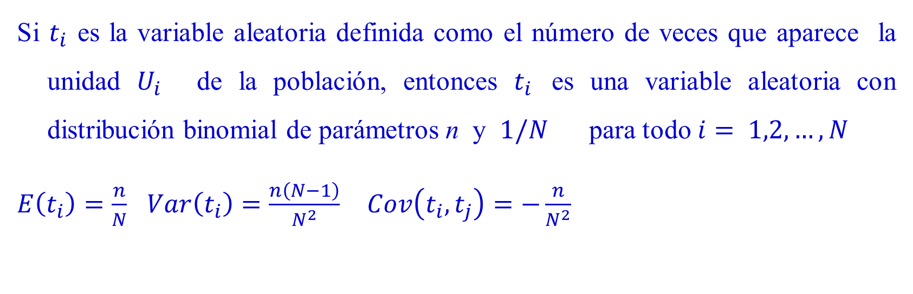
MUESTREO ALEATORIO SIMPLE CON REMPLAZO
Si $t_{i}$ es la variable aleatoria definida como el número de veces que aparece la unidad $U_{i}$ de la población, entonces $t_{i}$ es una variable aleatoria con distribución binomial de parámetros n y $1/N$ para todo $i= 1,2,…,N$
$E\left(t_{i}\right)=\frac{n}{N}$ $Var\left(t_{i}\right)=\frac{n\left(N−1\right)}{N^{2}}$ $Cov\left(t_{i},t_{j}\right)=−\frac{n}{N^{2}}$

Slide 17
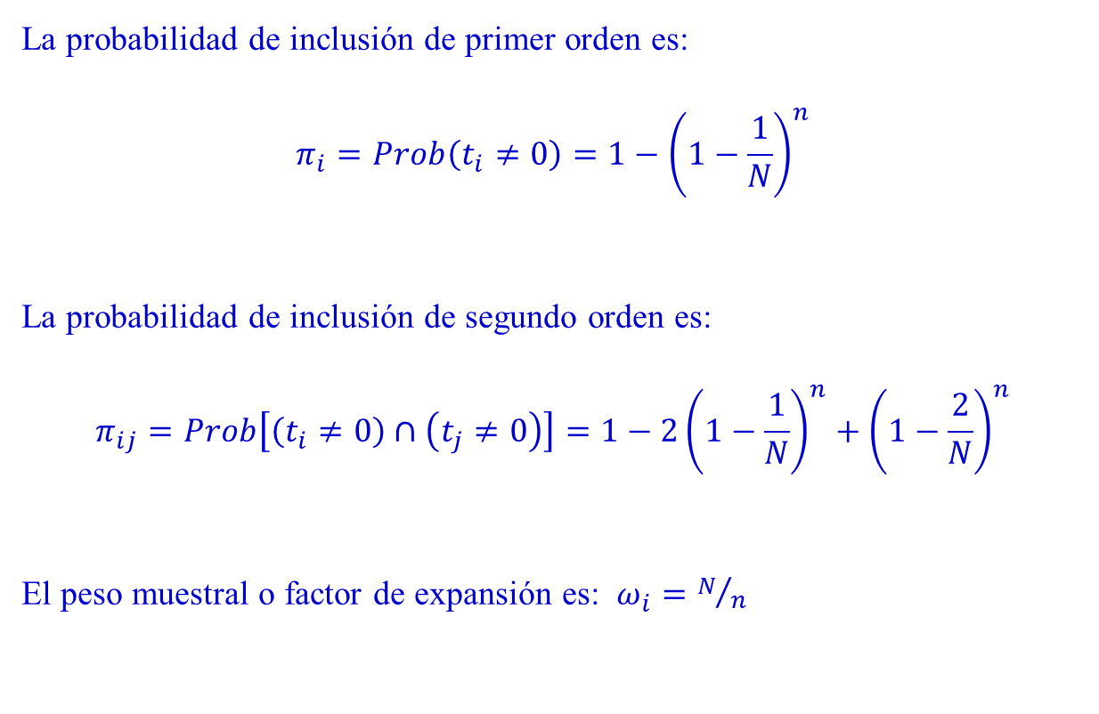
PROBABILIDADES DE INCLUSIÓN Y PESO MUESTRAL
La probabilidad de inclusión de primer orden es:
$$π_{i}=Prob\left(t_{i}≠0\right)=1−{\left(1−\frac{1}{N}\right)}^{n}$$
La probabilidad de inclusión de segundo orden es:
$$π_{ij}=Prob\left[\left(t_{i}≠0\right)∩\left(t_{j}≠0\right)\right]=1−2{\left(1−\frac{1}{N}\right)}^{n}+{\left(1−\frac{2}{N}\right)}^{n}$$
El peso muestral o factor de expansión es: $ω_{i}=N/n$

Slide 18
MUESTREO ALEATORIO SIMPLE SIN REMPLAZO
Las selecciones no son independientes
Cada muestra posible de tamaño $n$ es seleccionada con probabilidad $1/{C_{n}^{N}}$
Cada muestra posible de tamaño 𝑛 es seleccionada con probabilidad 1⁄(𝐶_𝑛^𝑁 )
El número posible de muestras es $C_{n}^{N}$
El número posible de muestras es 𝐶_𝑛^𝑁
La fracción de muestreo es $f=n/N$
La fracción de muestreo es 𝑓=𝑛⁄𝑁
La unidad $U_{i}$ se selecciona en cualquier selección con probabilidad $1/N$
La unidad 𝑈_𝑖 se selecciona en cualquier selección con probabilidad 1⁄𝑁

Slide 19

MUESTREO ALEATORIO SIMPLE SIN REMPLAZO
Si $t_{i}$ es la variable aleatoria definida como el número de veces que aparece la unidad $U_{i}$ de la población, entonces $t_{i}$ es una variable aleatoria con distribución Bernoulli de parámetros $n/N$ para todo $i= 1,2,…,N$

Slide 20

PROBABILIDADES DE INCLUSIÓN Y PESO MUESTRAL
La probabilidad de inclusión de primer orden es:
$$π_{i}=Prob\left(t_{i}=1\right)=\frac{n}{N}$$
La probabilidad de inclusión de segundo orden es:
$$π_{ij}=Prob\left[\left(t_{i}=1\right)∩\left(t_{j}=1\right)\right]=\frac{n}{N}\left(\frac{n−1}{N−1}\right)$$
El peso muestral o factor de expansión es: $ω_{i}=N/n$

Slide 21
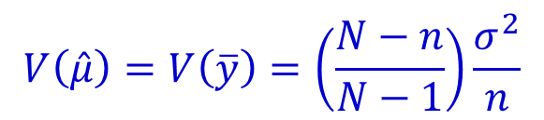

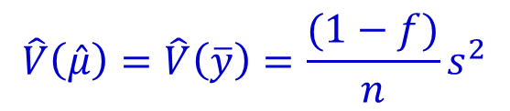
PROCEDIMIENTO DE ESTIMACIÓN DE MEDIAS CON MAS sr
Un estimador general para la media poblacional está dado por:
La varianza teórica del estimador anterior será:
La varianza estimada del estimador anterior es:
$$\hat{μ}=\overline{y}=\frac{1}{n}\sum_{i=1}^{n}{y_{i}}$$
$$V\left(\hat{μ}\right)=V\left(\overline{y}\right)=\left(\frac{N−n}{N−1}\right)\frac{σ^{2}}{n}$$
$$\hat{V}\left(\hat{μ}\right)=\hat{V}\left(\overline{y}\right)=\frac{(1−f)}{n}s^{2}$$

Slide 22
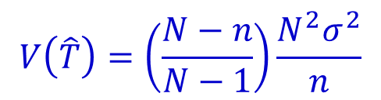
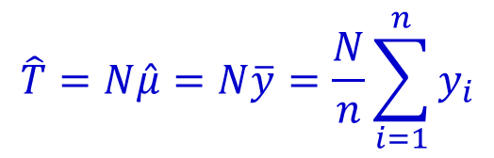
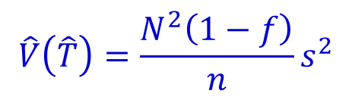
PROCEDIMIENTO DE ESTIMACIÓN DE TOTALES CON MAS sr
Un estimador general para el total poblacional esta dado por
La varianza teórica del estimador anterior es
La varianza estimada del estimador anterior es
$$\hat{T}=N\hat{μ}=N\overline{y}=\frac{N}{n}\sum_{i=1}^{n}{y_{i}}$$
$$V\left(\hat{T}\right)=\left(\frac{N−n}{N−1}\right)\frac{N^{2}σ^{2}}{n}$$
$$\hat{V}\left(\hat{T}\right)=\frac{N^{2}\left(1−f\right)}{n}s^{2}$$

Slide 23
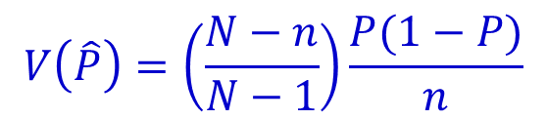

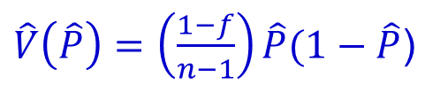
PROCEDIMIENTO DE ESTIMACIÓN DE PROPORCIONES CON MAS sr
Un estimador general para la proporción poblacional P esta dado por
La varianza teórica del estimador anterior es
La varianza estimada del estimador anterior es
$$\hat{P}=\frac{1}{n}\sum_{i=1}^{n}{y_{i}=\frac{n_{e}}{n}}$$
$$V\left(\hat{P}\right)=\left(\frac{N−n}{N−1}\right)\frac{P(1−P)}{n}$$
$\hat{V}\left(\hat{P}\right)=\left(\frac{1−f}{n−1}\right)\hat{P}(1−\hat{P}$)

Slide 24
APLICACIÓN
Tomado y adaptado de: Estrategias de muestreo diseño de encuestas y estimación de parámetros. Hugo Andrés Gutiérrez. Universidad Santo Tomás. Facultad de Estadística
Se desea realizar una investigación gubernamental que quiere responder al objetivo de medir el crecimiento económico en el sector industrial.
Suponga que para alcanzar el objetivo se ha propuesto desarrollar una encuesta a las empresas que forman parte del sector industrial, para conocer el comportamiento del sector en términos de variables financieras, sociales y fiscales. Una vez terminado el proceso de medición, se podrán obtener estimaciones y construir indicadores que permitan inferir acerca del crecimiento del sector en el periodo de interés.
La población objetivo la conforman todas las empresas cuya actividad principal esté ligada al sector industrial. El proceso de medición se hará con base en las características de interés; a saber: ingresos en el ultimo año fiscal impuestos declarados en el ultimo año fiscal y número de empleados. Adicionalmente, se requiere conocer si la empresa envía periódicamente algún tipo de material publicitario por correo electrónico porque se sospecha que las empresas obtienen más ingresos cuando utilizan esta estrategia publicitaria, lo cual es favorable para el gobierno porque aumenta la contribución impositiva y aumenta la creación de empleos.

Slide 25
APLICACIÓN
Para obtener las respuestas, un entrevistador visitará las instalaciones físicas de la empresa y realizará las siguientes preguntas:
1. En el último año fiscal, a cuánto ascendieron los ingresos en esta empresa?
2. En el último año fiscal, a cuánto ascendieron los impuestos declarados por esta empresa?
3. Actualmente, .cuántos empleados laboran para esta empresa?
4. .Esta empresa acostumbra a enviar periódicamente material publicitario por correo electrónico a sus clientes o potenciales clientes?
Se sabe que el tamaño de la población es de 2396 empresas. Dependiendo de la estrategia de muestreo que se vaya a utilizar y de la calidad del marco de muestreo, las unidades de muestreo pueden ser las mismas empresas.
Para abordar la selección de una muestra que permita la inferencia acerca del crecimiento económico del sector, se dispone de un marco de muestreo con las siguientes características para cada empresa que conforma la población.
1. Identificador: es una secuencia alfanumérica de dos letras y tres dígitos. Este número de identificación se le otorga a cada empresa en el momento de la constitución legal ante la entidad de registro pertinente.
2. Ubicación: es la dirección que se encuentra registrada en la declaración de impuestos.
3. Zona: la ciudad está conformada por barrios o zonas geográficas. Dependiendo de la dirección, la empresa pertenece a una y sólo una zona geográfica de la ciudad.
4. Nivel: según los registros tributarios, las empresas se catalogan en tres grupos: grandes, medianas y pequeñas empresas.

Slide 26

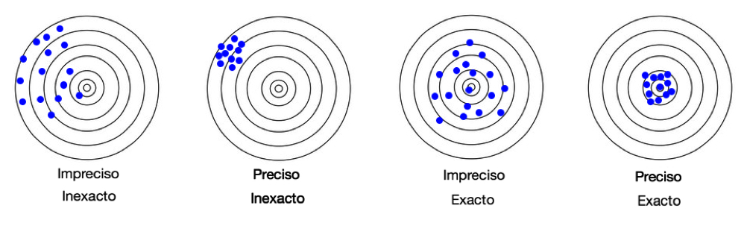
ANALOGÍA ESTIMADOR TIRO AL BLANCO

